Slide 1


Slide 2

SIAAF WEB
MALLA ACADÉMICA

Slide 3

Ingrese desde su navegador al sitio web de la Universidad: http://www.unisimon.edu.co/ y seleccione en menú principal la opción «Portales»

Slide 4

Acceda a la sección «Portal Profesores y Administrativos»

Slide 5

Digite su usuario y contraseña para acceder al sistema y luego presione sobre el botón «Acceder»

Slide 6
ACCESO AL MÓDULO

Slide 7
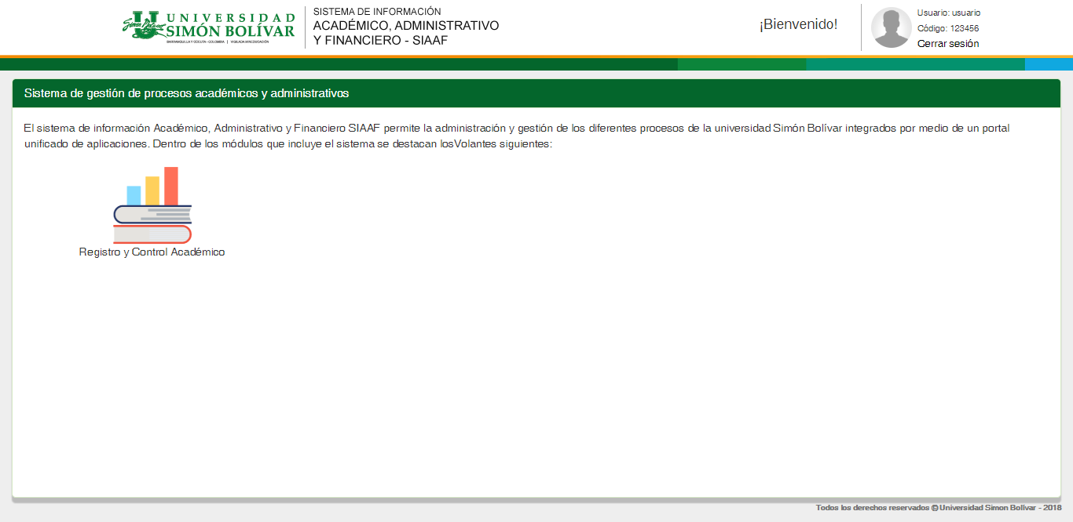
Ingrese al módulo «Registro y Control Académico»

Slide 8
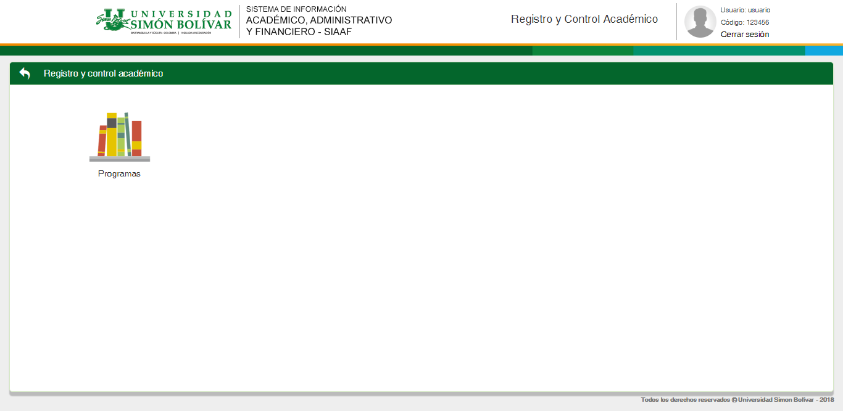
Posteriormente ingrese al módulo «Programas»

Slide 9
CONSULTA DE MALLA

Slide 10
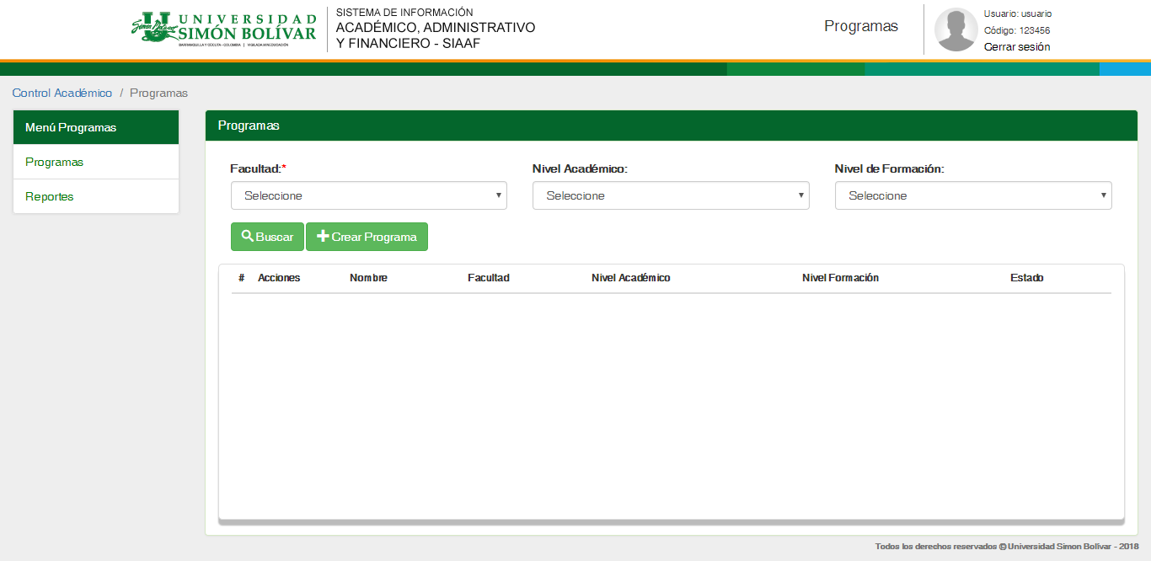
Para realizar la búsqueda de la malla correspondiente, debe seleccionar los campos de búsqueda y luego presionar el botón «Buscar»

Slide 11
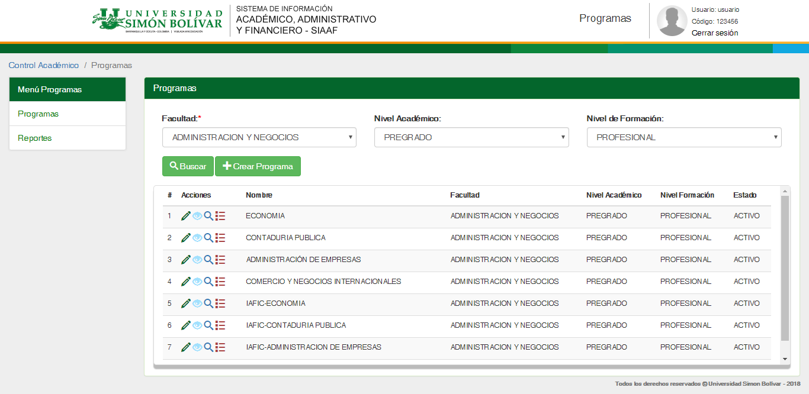
Para visualizar las mallas de un programa, ubique el registro en el listado mostrado y presione el icono « »

Slide 12
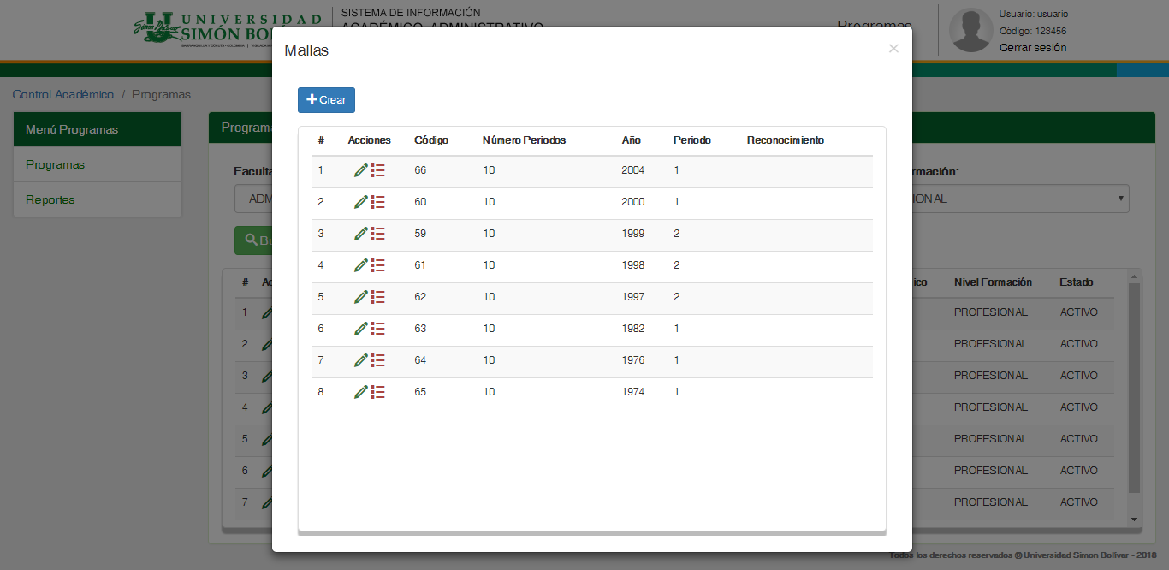
En la siguiente ventana, se mostrarán las mallas del programa seleccionado, indicando, el código de malla, número de periodos, ano y periodo académico,

Slide 13
CREACIÓN DE MALLA

Slide 14
Para realizar la creación de una malla correspondiente a un programa, debe seleccionar los campos de búsqueda y luego presionar el botón «Buscar»

Slide 15
Ubique el programa en el listado mostrado y presione el icono « »

Slide 16
Para realizar la creación de un malla, presione el botón «Crear»

Slide 17
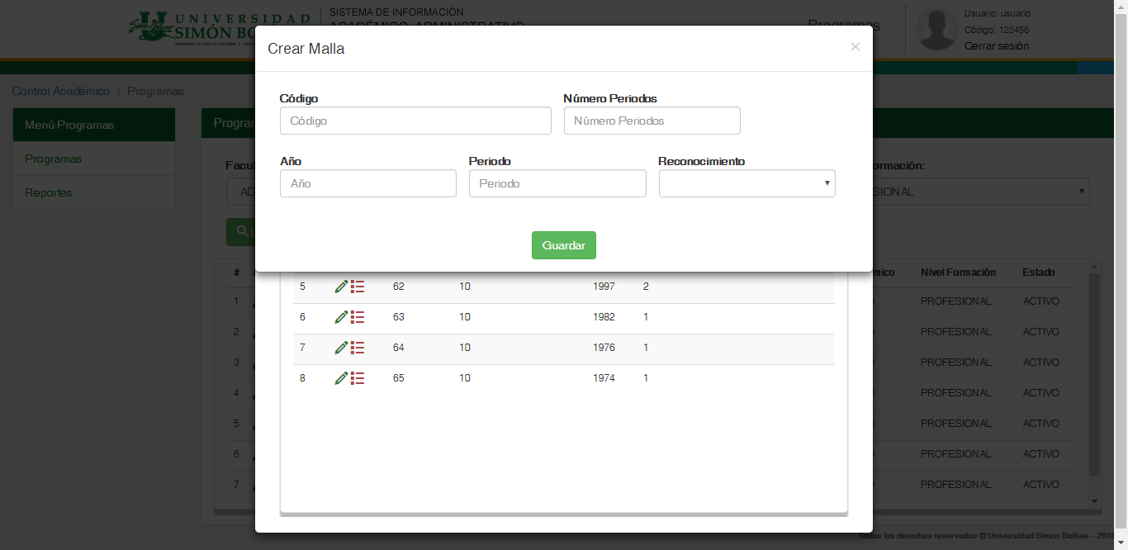
Complete la información solicitada en el formulario correspondiente al código, número de periodos, año y periodo académico y reconocimiento (si aplica), posteriormente presione el botón «Guardar» para almacenar el registro

Slide 18
CONSULTA DE ASIGNATURAS

Slide 19
Para realizar consultar las asignaturas de una malla correspondiente a un programa, debe seleccionar los campos de búsqueda y luego presionar el botón «Buscar»

Slide 20
Ubique el programa en el listado mostrado y presione el icono « »

Slide 21
En la ventana mostrada, presione el icono « » para visualizar las asignaturas correspondientes a la malla del programa seleccionado

Slide 22
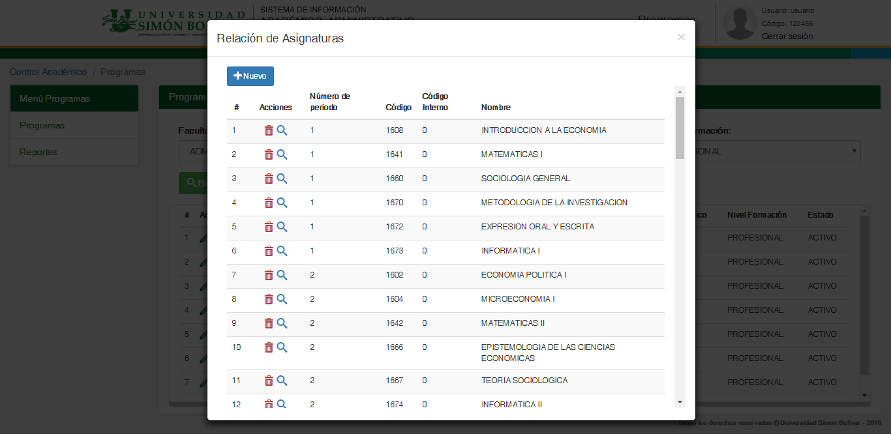
En la siguiente listado podrá consultar las asignaturas con el número de periodo, código de asignatura, código interno y nombre

Slide 23
ADICIÓN DE ASIGNATURAS

Slide 24
Para agregar una asignatura a la malla académica seleccionada, presionar el botón «Nuevo»

Slide 25
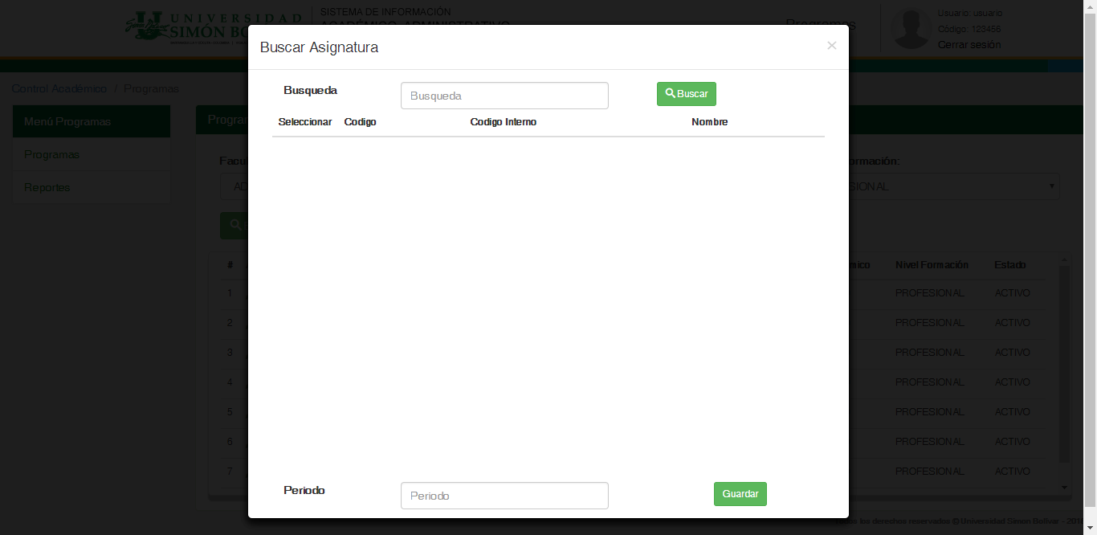
Digite el nombre el código o nombre de la asignatura, y presione el botón «Buscar»

Slide 26
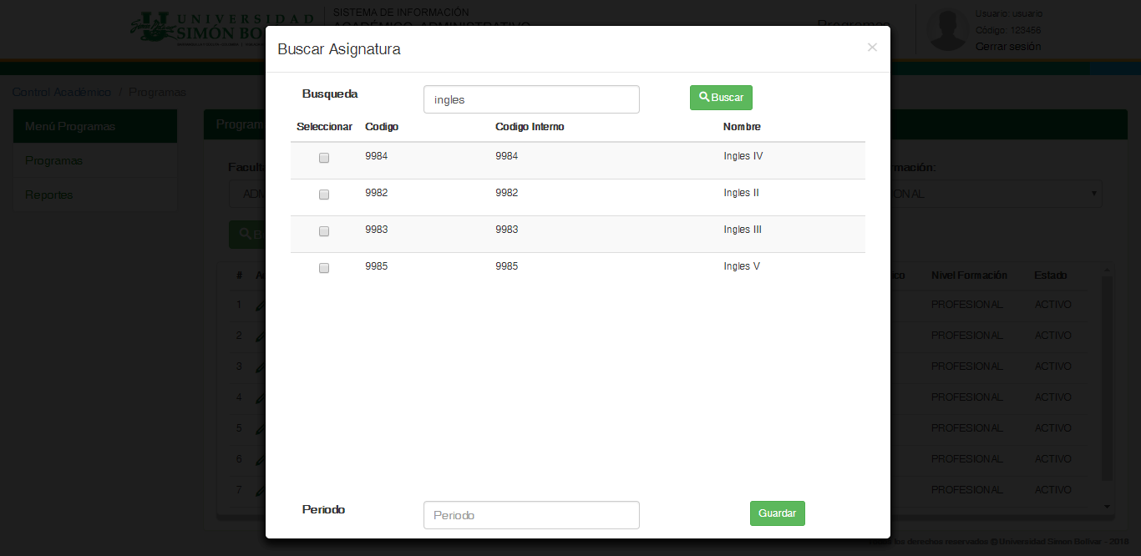
En el listado mostrado, seleccione una o mas asignaturas para adicionar, luego digite el Periodo, y finalice presionando el botón «Guardar»

